Slide 1


毕业论文答辩
Home Designer平台的设计与实现

Slide 2

个人介绍
Self introduction
彭琳清
14110600229
软件14002
论文题目：Home Designer平台的设计与实现

Slide 3

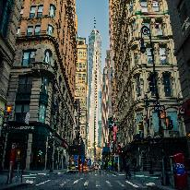


目录
1.研究背景
2.核心技术
3.系统设计
4.系统实现
Research Background
Core Technology
System design
System implementation

Slide 4



研究背景
Research Background
随着人们审美的逐步提高，不再满足于现有的设计时，对于设计师而言，设计出满足用户的设计是重中之重的。然而设计是要花费一定时间的，在人们追求设计水平的同时，更新设计的时间也会要求越来越短，这对于设计师来讲又是一个更大的挑战，所以，为了帮助设计师更好的完成设计，网站提供了必要的素材的同时，还保持了素材的不断更新，所以，满足设计师及普通用户的需求是网站所要完成的。
Aesthetic
With the gradual improvement of people's aesthetics, and no longer satisfied with existing designs, it is of utmost importance for designers to design designs that meet users.

Slide 5

核心技术
Core Technology
开发中作用到的
开发技术
MVC
MySQL
MVC的全名是Model-View-Controller，是模型(model)－视图(view)－控制器(controller)的缩写，这是一种软件设计典范，用一种业务逻辑、数据、界面显示分离的方法组织代码。
MySQL是一种关系数据库管理系统，关系数据库将数据保存在不同的表中，而不是将所有数据放在一个大仓库内，这样就增加了速度并提高了灵活性。MySQL所使用的 SQL 语言是用于访问数据库的最常用标准化语言。

Slide 6
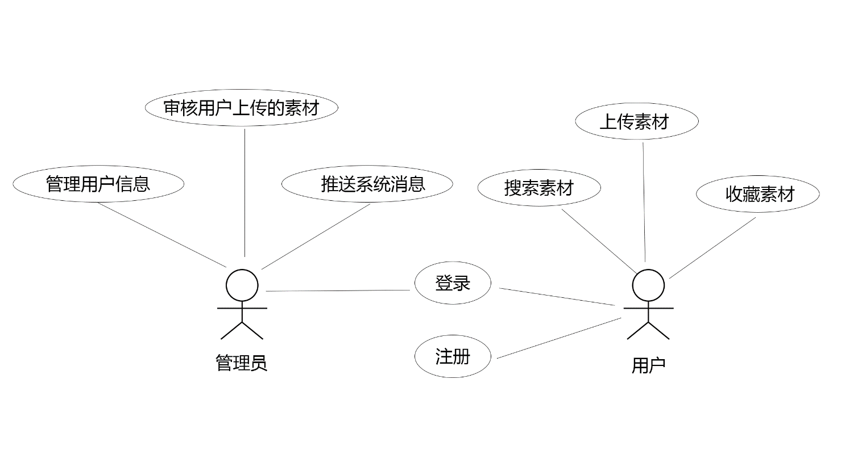

系统设计
System design
根据需求调研结果确定本系统
主要包括以下功能模块，分为
用户模块和管理员模块，用户模块
中又分有搜索素材、收藏素材、
上传素材这几个基本功能，
管理员模块有查看用户信息、
管理素材分类、审核素材这些功能。

Slide 7
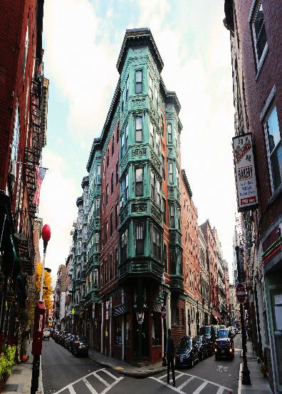
系统架构
System structure
这个网站是基于SpringMVC + MyBatis + MySQL开发的，
用户发送请求至前端控制器DispatcherServlet。
DispatcherServlet收到请求调用HandlerMapping处理器映射器。
处理器映射器找到具体的处理器(可以根据xml配置、注解进行查找)，
生成处理器对象及处理器拦截器(如果有则生成)一并返回给
DispatcherServlet。 DispatcherServlet调用HandlerAdapter
处理器适配器。HandlerAdapter经过适配调用具体的
处理器(Controller，也叫后端控制器)。Controller执行完成返回
ModelAndView。HandlerAdapter将controller执行结果
ModelAndView返回给DispatcherServlet。DispatcherServlet
将ModelAndView传给ViewReslover视图解析器。ViewReslover
解析后返回具体View。DispatcherServlet根据View进行
渲染视图（即将模型数据填充至视图中）。
DispatcherServlet响应用户。

Slide 8
系统实现
System implementation
编码
计划
Coding
软件编码是指把软件设计转换成计算机可以接受的程序，即写成以某一程序设计语言表示的“源程序清单”。
Plan
对所要解决的问题进行总体定义，包括了解用户的要求及现实环境，从技术、经济和社会因素等3个方面研究并论证本软件项目的可行性，编写可行性研究报告。
测试
分析
Test
软件测试的目的是以较小的代价发现尽可能多的错误。要实现这个目标的关键在于设计一套出色的测试用例（测试数据与功能和预期的输出结果组成了测试用例）。
Analysis
软件需求分析就是对开发什么样的软件的一个系统的分析与设想。它是一个对用户的需求进行去粗取精、去伪存真、正确理解，然后把它用软件工程开发语言（形式功能规约，即需求规格说明书）表达出来的过程。
设计
Design
软件设计的主要任务就是将软件分解成模块是指能实现某个功能的数据和程序说明、可执行程序的程序单元。
维护
Maintain
维护是指在已完成对软件的研制（分析、设计、编码和测试）工作并交付使用以后，对软件产品所进行的一些软件工程的活动。

Slide 9
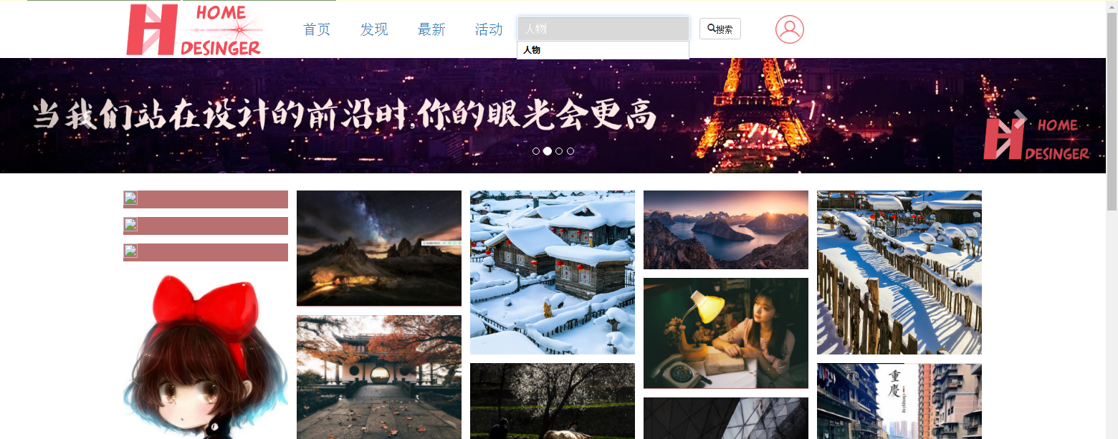
系统实现
System implementation

Slide 10
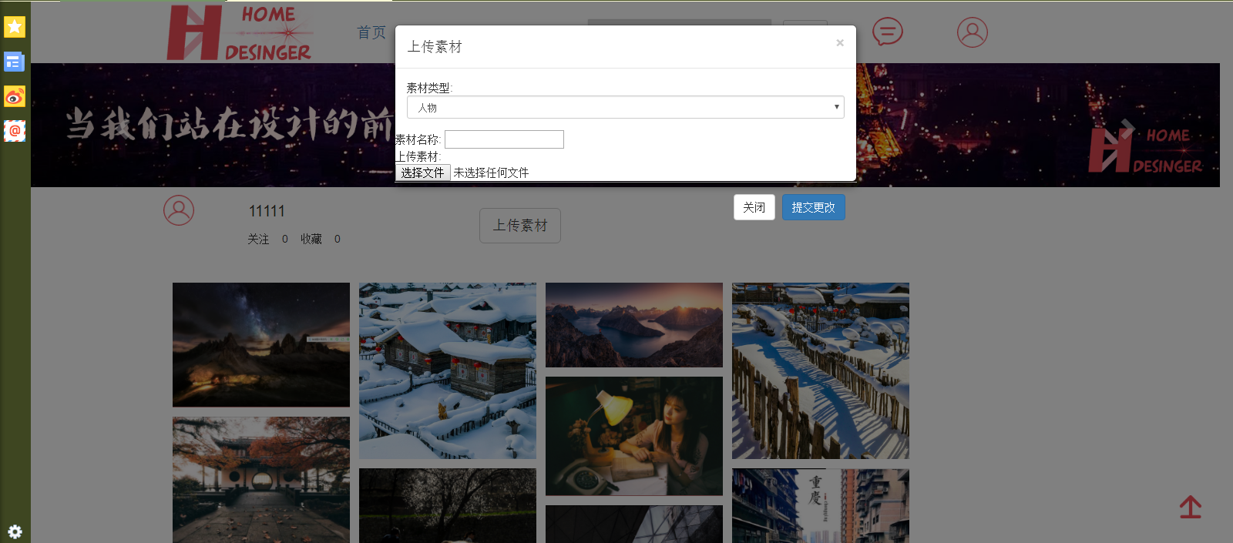
系统实现
System implementation

Slide 11
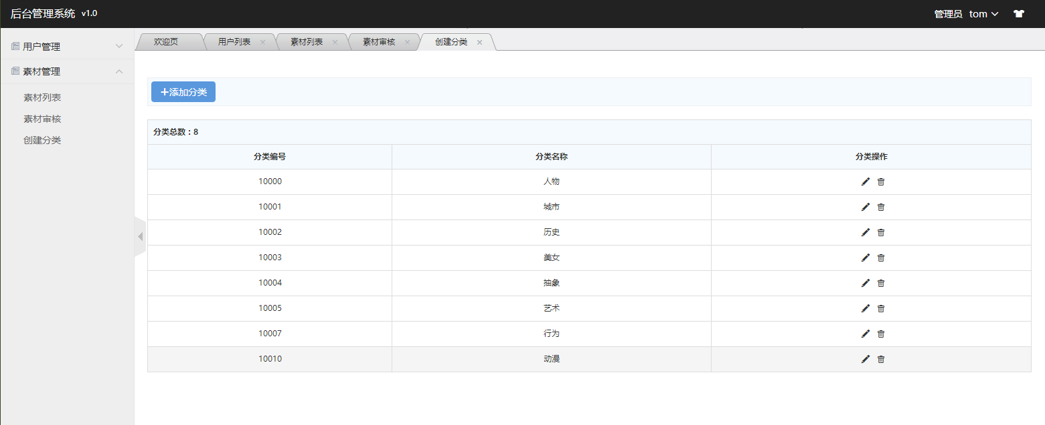
系统实现
System implementation

Slide 12
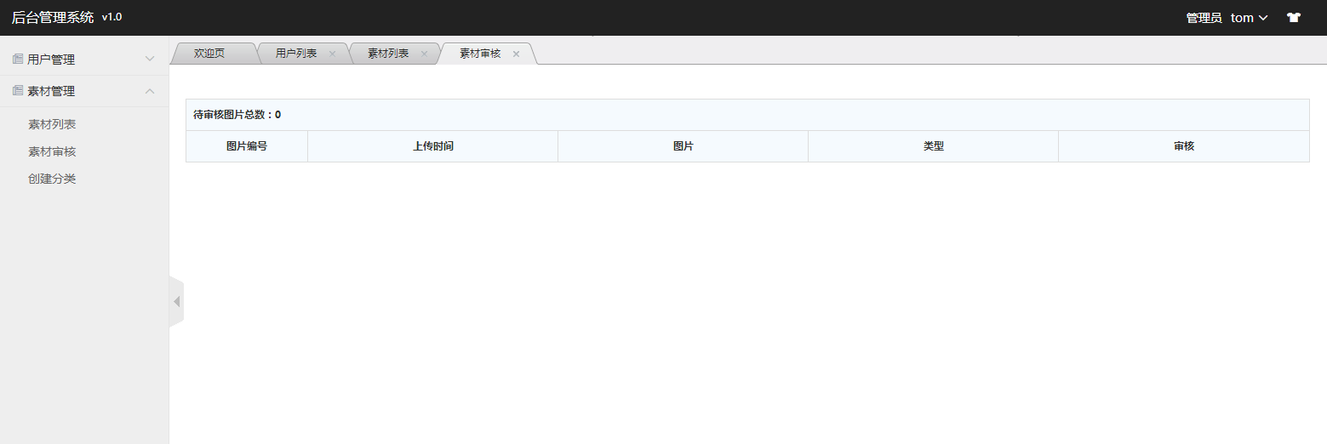
系统实现
System implementation

Slide 13

总结
用户在不登录网站的前提下可以浏览网站中的素材，活动等信息，当用户在登陆网站之后，便可以对自己需要或者是喜欢的素材进行收藏操作；在浏览时没有找到明确的素材是，可以根据输入的关键字搜索所需要的素材；用户也可以在个人中心处上传自己制作的素材，让用户不仅可以浏览搜索，也可以上传属于自己的素材，用来与其他用户分享；在没有账号的情况下，注册一个属于自己的账号。管理员起着对网站进行维护和管理的这样的功能。管理员可以对用户的信息进行管理；审核用户上传的素材；管理整个素材的分类，删除或者增加分类。
Summary
在整个设计和开发中，自己的知识还不够完善，没有什么开发经验，以至于在开发中对时间的掌握有所偏差，因此系统会有个别问题。比如在网上的UI设计上，不够合理和美观，在功能的设计中，还有一些功能没有考虑周全等问题。所以，在后续的开发中，会逐步完善系统的实现。

Slide 14

THANKS

